Slide 1
DBC
přednáška

Slide 2
.NET
Platforma pro spouštění aplikací
Pro vývoj nástroj MS Visual Studio
Od začátku objektové!
Podpora mnoha programovacích jazyků (jednotný runtime)
  Společné datové typy (Common Type System)
Jednoduchá instalace a údržba
Interoperabilita – propojení na hotové COM knihovny
Spravovaný (managed) kód
Podpora standalone aplikace i internetových aplikací
Nezávislost na OS (stále lepší)

Slide 3
.NET
Microsoft .NET Framework (bez přívlastku) je nejrozšířenější platforma pro osobní počítače s operačním systémem Microsoft Windows od verze Windows 98.
Microsoft .NET Compact Framework je platforma určená pro kapesní počítače a mobilní telefony s operačním systémem Windows Mobile.
Microsoft .NET Micro Framework je platforma určená pro embedded zařízení, s ještě menší výpočetní kapacitou a většími omezeními, než představují kapesní počítače.
Mono je produktem nezávislé open source iniciativy, implementující .NET runtime pro operační systémy UNIXového typu (např. Linux nebo Mac OS X).

Slide 4
Součásti .NET
ASP.NET – technologie pro vývoj webových aplikací
Windows Communication Foundation (WCF) – technologie pro vývoj webových služeb a komunikační infrastruktury aplikací
Windows Workflow Foundation (WF) – technologie pro definování heterogenních sekvenčních procesů
Windows Presentation Foundation (WPF) – technologie pro vytváření vizuálně působivého grafického uživatelského rozhraní pro aplikace
LINQ – Language Integrated Query, objektový přístup k datům v databázi, XML a objektech, které implementují rozhraní IEnumerable

Slide 5
CIL (Common Intermediate Language)

Slide 6
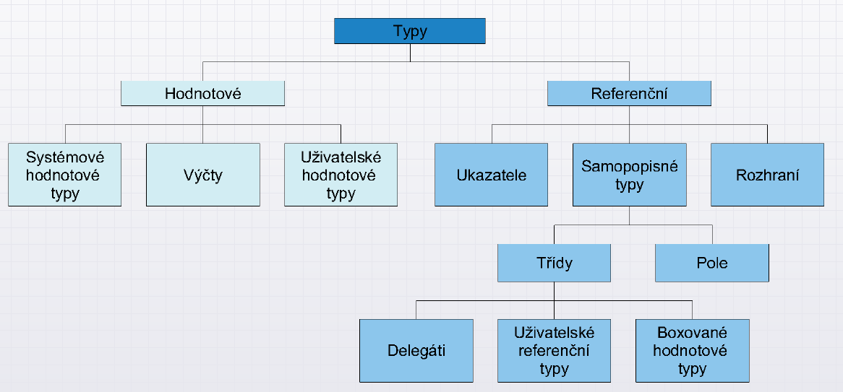
Common Type System

Slide 7
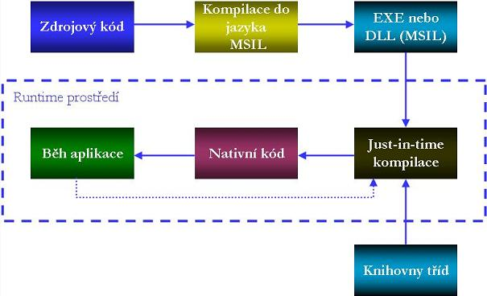
Kompilace aplikace

Slide 8
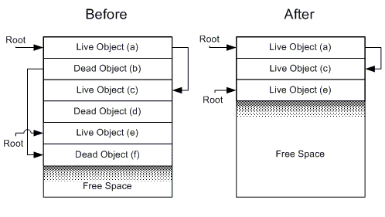
Správa paměti – garbage collector

Slide 9
První program ve Visual Studio .NET
Konzolová aplikace
using System;
namespace TestForDBC
{
class Program
{
static void Main(string[] args)
{
Console.WriteLine("Ahoj lidi");
Console.ReadKey();
}
}
}
Notes:
Vysvětlit namespace, class, atd…

Slide 10
Assembly
Nejmenší distribuovaná jednotka kódu
V rámci OS je to EXE nebo DLL
Může obsahovat další soubory (texty, obrázky, …)
Může být použita jinou aplikací
Obsahuje informace sama o sobě – manifest
Obsahuje informace o tom, co obsahuje – metadata
Obsahuje verzi a zabezpečení
Private/Shared assembly

Slide 11
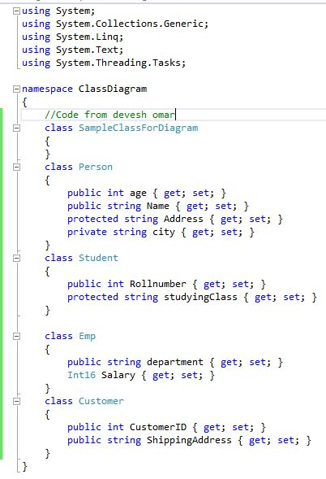
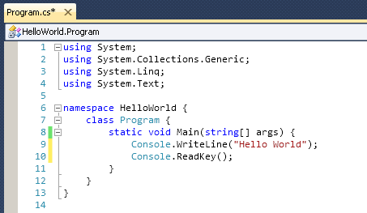
Objektově orientované programování
Programování
  Procedurální
  Objektové

Slide 12
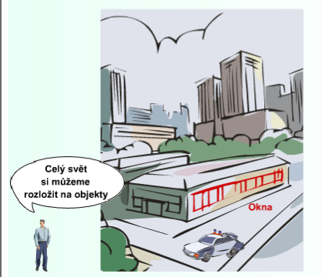
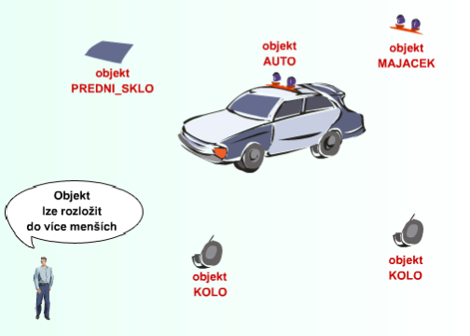
Objektová dekompozice
Zkoumanou skutečnost rozložíme na objekty
Dílčí objekty je možno dále dekomponovat

Slide 13
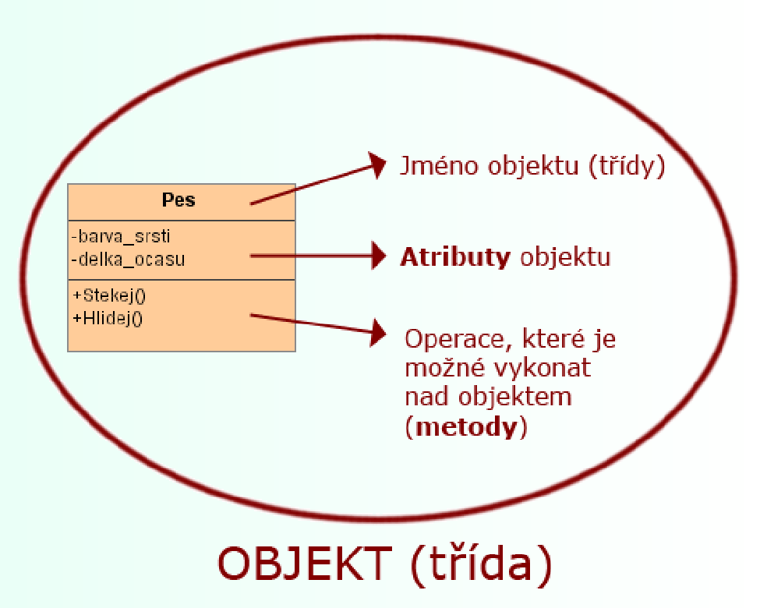
Základní pojmy

Slide 14
Definice objektu
Objekt obsahuje vnitřní paměť.
Objekt obsahuje metody objektu.
Objekt komunikuje s okolím
Objekt je kontejnerem
  Může obsahovat jiné objekty

Slide 15
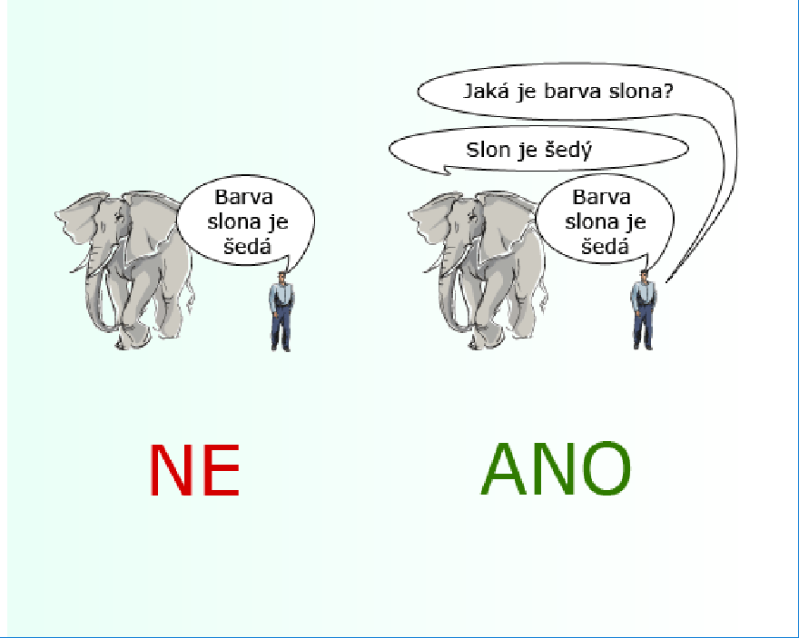
Vlastnosti objektu: Obalení

Slide 16
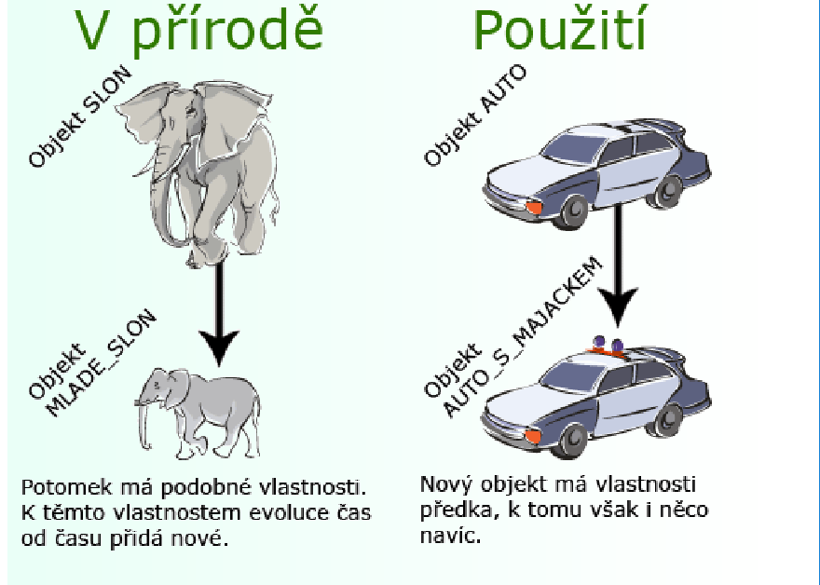
Vlastnosti objektu: Obalení

Slide 17
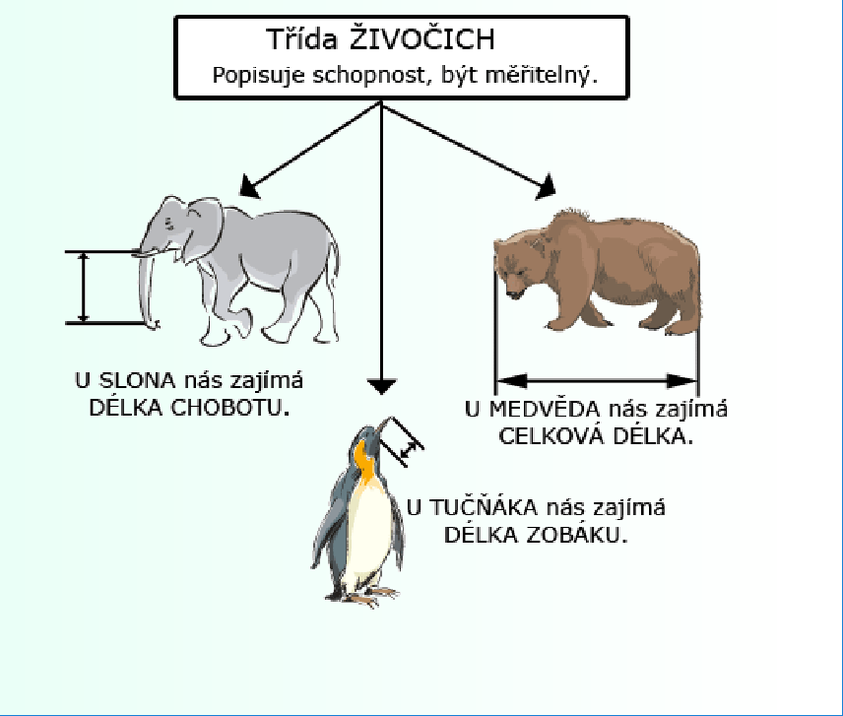
Vlastnosti objektu: Polymorfismus

Slide 18
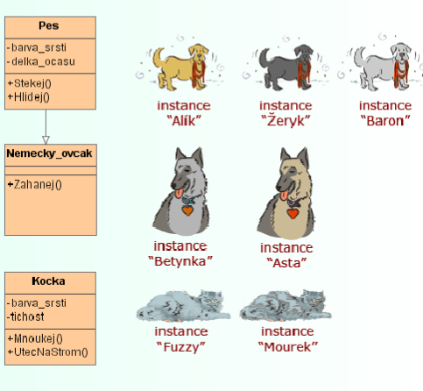
Instancionalizace
Pes Zeryk = new Pes();
Pes Baron = new Pes();
Pes Alik = new Pes();

Slide 19
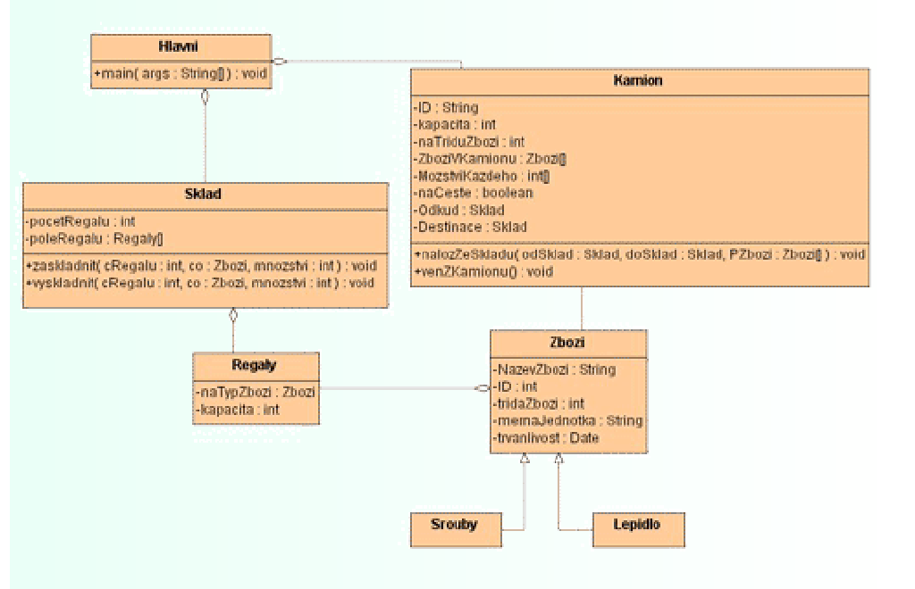
UML

Slide 20
Třída v kódu
public enum BarvySrsti {černá, bílá, strakatá};
class Pes
{
float delkaSrsti;
BarvySrsti barvaSrsti;
void Stekej ()
{
// zapni reproduktory a přehraj mp3
}
void Zahanej ()
{
// spusť animaci
}
}
Atributy
Metody

Slide 21
Obalení
Vlastnosti (Properties) objektu
class Pes
{
private float delkaSrsti;
public float DelkaSrsti
{
get
{
return delkaSrsti;
}
set
{
delkaSrsti = value;
}
}
…………..
public float DelkaSrsti { get; set; }

Slide 22
Dědičnost v kódu
class Pes
{
………………….
}
class Chrt : Pes
{
void BezZavod ()
{
//bez
}
}

Slide 23
Konstruktor
class Pes
{
public Pes()
{
DelkaSrsti = 10.0f;
}
………
class Chrt : Pes
{
public Chrt () : base()
{
BezZavod();
}
………….

Slide 24
Nová třída se vždy instancionalizuje pomocí konstruktoru
Pes Zeryk = new Pes();
Pes Baron = new Pes();
Pes Alik = new Pes();

Slide 25
Jazyk C#
Case – sensitive
Kód se zapisuje do souborů s koncovkou .cs
  Jeden soubor = jedna třída
  Soubor by se měl jmenovat stejně jako třída

Slide 26
Hello world
// A Hello World! program in C#.
using System;
namespace HelloWorld
{
class Hello
{
static void Main()
{
Console.WriteLine("Hello World!");
// Keep the console window open in debug mode.
Console.WriteLine("Press any key to exit.");
Console.ReadKey();
}
}
}

Slide 27
Komentáře
Jednořádkové
  text za dvěma lomítky je ignorován
Víceřádkové
  text mezi značkami /* a */ je ignorován
  je nadřízený jednořádkovým komentářům
Dokumentační komentář
  Uvození ///

Slide 28
Deklarace proměnných
// proměnnou deklaruju
int k;
// proměnnou inicializuji (uložím do ní hodnotu)
k = 34;
// proměnná lze deklarovat a inicializovat naráz
int k = 34;
// v jednom příkazu můžu inicializovat více proměnných
int t = 15, s = 30;

Slide 29
Ukázka jednoduchého příkladu
using System;
namespace TestForDBC
{
class Program
{
static void Main(string[] args)
{
int a, b;
Console.Write("Zadej cislo a:");
a = int.Parse(Console.ReadLine());
b = 5;
int c = a + b;
Console.WriteLine("Výsledek je {0}", c);
Console.ReadKey();
}
}
}

Slide 30
Deklarace proměnných
Celá čísla: int
Desetinná čísla: float
Textový řetězec: string
Místa deklarace
  V části definicích typy – v části fields
  V těle metod – lokální proměnné
    Platnost proměnné – od místa deklarace dále
  V hlavičkách metod (formální parametry)
Neexistují globální proměnné!

Slide 31
Příklad
Console.WriteLine("Ahoj, jsem virtuální papoušek Lóra, rád opakuji!");
Console.WriteLine("Napiš něco: ");
string vstup;
vstup = Console.ReadLine();
string vystup;
vystup = vstup + ", " + vstup + "!";
Console.WriteLine(vystup);
Console.ReadKey();

Slide 32
Příklad
Console.WriteLine("Vítejte v kalkulačce");
Console.WriteLine("Zadejte první číslo:");
float a = float.Parse(Console.ReadLine());
Console.WriteLine("Zadejte druhé číslo:");
float b = float.Parse(Console.ReadLine());
float soucet = a + b;
float rozdil = a - b;
float soucin = a * b;
float podil = a / b;
Console.WriteLine("Součet: " + soucet);
Console.WriteLine("Rozdíl: " + rozdil);
Console.WriteLine("Součin: " + soucin);
Console.WriteLine("Podíl: " + podil);
Console.WriteLine("Děkuji za použití kalkulačky, aplikaci ukončíte libovolnou klávesou.");
Console.ReadKey();

Slide 33
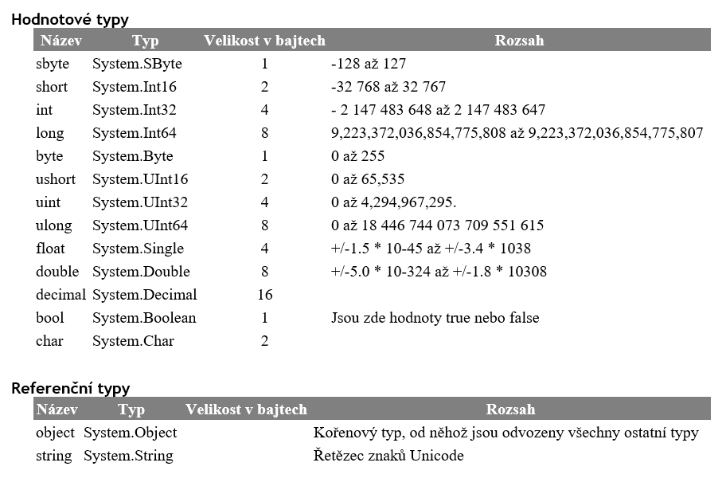

Slide 34
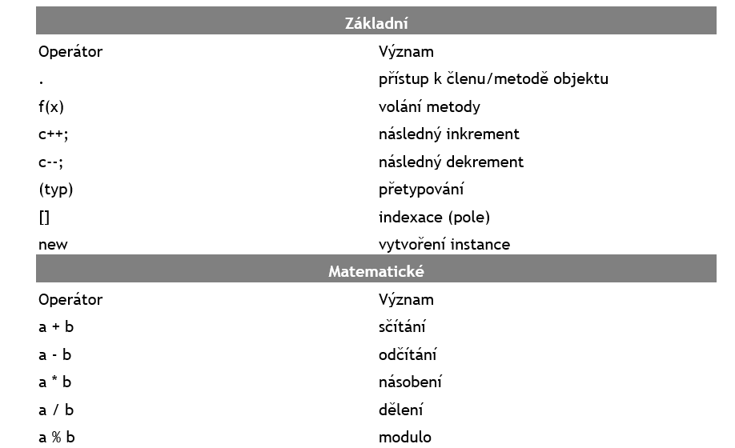
Operátory

Slide 35
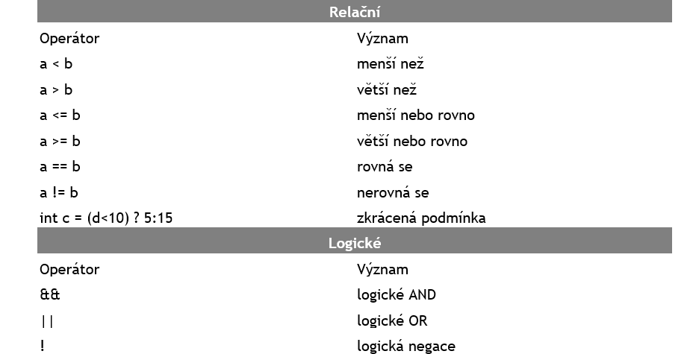
Logické operátory

Slide 36
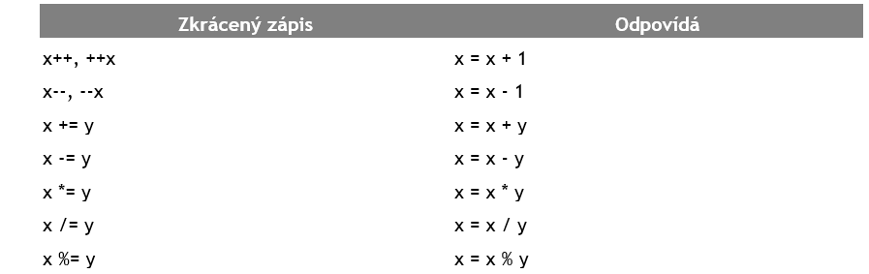
Zkrácený zápis operátorů

Slide 37
Podmínky
if (podmínka)
{
příkazy1;
}
else if (další podmínka) {
příkazy2;
}
else {
příkazy3;
}
if (podmínka)
{
příkazy1;
}
if (podmínka)
{
příkazy1;
}
else
{
příkazy2;
}

Slide 38
Statická metoda
Lze ji volat, i když neexistuje instance
class volani
{
// static = statická metoda; int = návratová hodnota
static int Dvojmoc(int n)
{
return n * n;
}
// hlavní funkce programu
static void Main()
{
// do proměnné si uložíme hodnotu 12
int n = 12;
// a vypíšeme druhou mocninu čísla 12
Console.WriteLine("Druhá mocnina čísla {0} je {1}", n, Dvojmoc(n));
// zastavíme konzoli
Console.ReadLine();
}
}

Slide 39
Jinak vytvořit instanci
public class Tester
{
// privátní metoda Triple, která vrací int a má jeden parametr
private int Triple(int val)
{
return 3 * val;
}
// privátní metoda Triple, která vrací long a má jeden parametr
// říká se, že tato metoda je přetížená
private long Triple(long val)
{
return 3 * val;
}
public void Test()
{
int x = 5;
int y = Triple(x);
System.Console.WriteLine("x = {0} y = {1}", x, y);
long lx = 10;
long ly = Triple(lx);
System.Console.WriteLine("lx = {0} ly = {1}", lx, ly);
}
static void Main()
{
// zde jsme vytvořili instanci
Tester t = new Tester();
// přes instanci třídy mohu přistupovat k metodám (operátor tečka, v jiných prog. jazycích operátor ->)
t.Test();
}
}

Slide 40
Konvence
Pro identikátory nepoužívat rezervovaná slova
Identikátory nerozlišovat jen velikostí písmen (i u case sensitive jazyka)
Názvy by se neměly zkracovat
Nepoužívat podtržítka
Nepoužívat jazykově závislé pojmenování (float floatValue)
Nepoužívat diakritiku
Třídy
  Název: podstatné jméno
  PascalCasing
  Např. class MojeTrida

Slide 41
Konvence
Členské proměnné (fields/attributes)
  Pro statické PascalCasing
  Pro nestatické camelCasing
  Nepoužívat public proměnné
    raději použít přístup pomocí metod nebo vlastností (property)
private float delkaSrsti;
public float DelkaSrsti
{
get
{
return delkaSrsti;
}
set
{
delkaSrsti = value;
}
}

Slide 42
Konvence
Metody
  Název – sloveso popisující činnost
  PascalChasing
  Pro parametry camelChasing
Např. void Stekej (Zvuk zvukStekotu, int opakovani)

Slide 43
Referenční datové typy
Class, interface, delegate
Vytvořím-li, např. třídu Pes, v případě přířazení se přiřadí jen odkaz
Pes a = new Pes();
a.DelkaSrsti = 10.5f;
Pes b = a;
b.DelkaSrsti = 5f; // mění se současně i a.DelkaSrsti

Slide 44
Extenzní metody
namespace ExtensionMethods
{
public static class MyExtensions
{
public static int WordCount(this String str)
{
return str.Split(new char[] { ' ', '.', '?' },
StringSplitOptions.RemoveEmptyEntries).Length;
}
}
}
string s = "Hello Extension Methods";
int i = s.WordCount();

Slide 45
Lambda výrazy + anonymní funkce
public int VyberBody (Student stud)
{
return stud.Body;
}
……..
Console.WriteLine(seznamstudentu.Sum (VyberBody));
Console.WriteLine(seznamstudentu.Sum(x=>x.Body));

Slide 46
Funkce deklarována v kódu
Func<int, int> func1 = x => x + 1;
var y = func1(5);
Console.WriteLine(y);
// Use parameters with a statement body. //
Func<int, int> func4 = (int x) => { return x + 1; };
// // Use multiple parameters. //
Func<int, int, int> func5 = (x, y) => x * y;
// // Use no parameters in a lambda expression. //
Action func6 = () => Console.WriteLine();

Slide 47
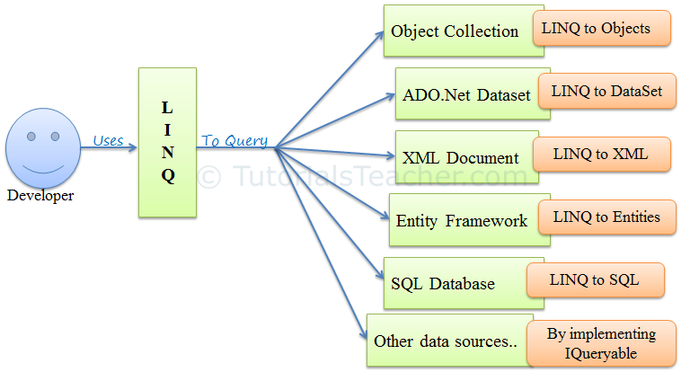
LINQ
http://www.tutorialsteacher.com/linq/what-is-linq
Získávání dat z různých zdrojů

Slide 48
Proč LINQ
http://www.tutorialsteacher.com/linq/why-linq

Slide 49
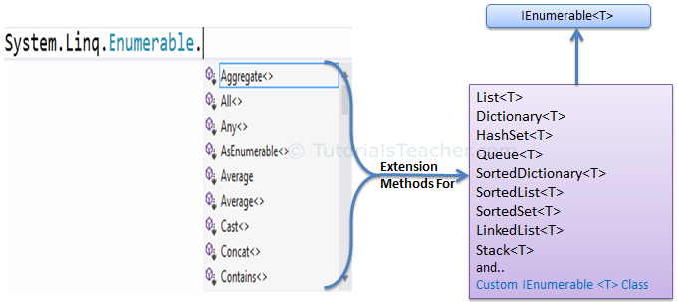
Co je to LINQ
Sada extenzních metod
Implementuje IEnumerable a IQueryable
  Předci např. List, ObservableCollection

Slide 50
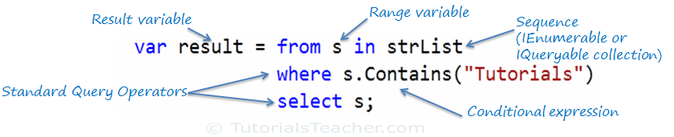
LINQ Query syntax
from <range variable> in <IEnumerable<T> or IQueryable<T> Collection>
<Standard Query Operators> <lambda expression>
<select or groupBy operator> <result formation>
// string collection
IList<string> stringList = new List<string>() {
"C# Tutorials",
"VB.NET Tutorials",
"Learn C++",
"MVC Tutorials" ,
"Java"
};
// LINQ Query Syntax
var result = from s in stringList
where s.Contains("Tutorials")
select s;

Slide 51
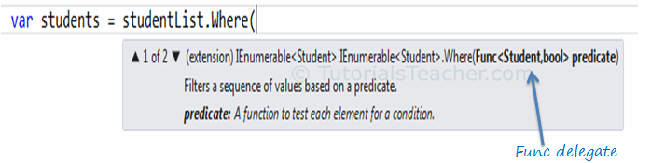
LINQ Method syntax
// string collection
IList<string> stringList = new List<string>() {
"C# Tutorials",
"VB.NET Tutorials",
"Learn C++",
"MVC Tutorials" ,
"Java"
};
// LINQ Query Syntax
var result = stringList.Where(s => s.Contains("Tutorials"));

Slide 52
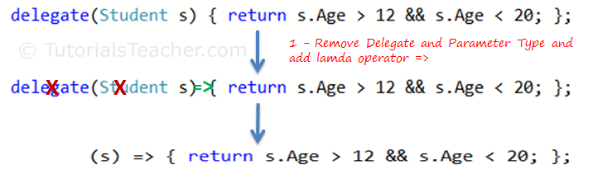
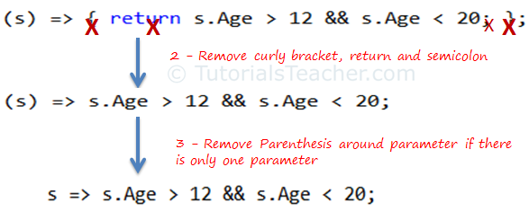
Lambda výraz - zjednodušení

Slide 53
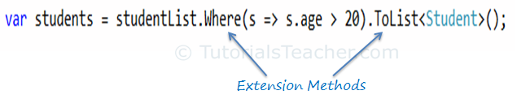
Classification | Standard Query Operators
Filtering | Where, OfType
Sorting | OrderBy, OrderByDescending, ThenBy, ThenByDescending, Reverse
Grouping | GroupBy, ToLookup
Join | GroupJoin, Join
Projection | Select, SelectMany
Aggregation | Aggregate, Average, Count, LongCount, Max, Min, Sum
Quantifiers | All, Any, Contains
Elements | ElementAt, ElementAtOrDefault, First, FirstOrDefault, Last, LastOrDefault, Single, SingleOrDefault
Set | Distinct, Except, Intersect, Union
Partitioning | Skip, SkipWhile, Take, TakeWhile
Concatenation | Concat
Equality | SequenceEqual
Generation | DefaultEmpty, Empty, Range, Repeat
Conversion | AsEnumerable, AsQueryable, Cast, ToArray, ToDictionary, ToList

Slide 54
Ukázky
http://www.tutorialsteacher.com/linq/linq-filtering-operators-where

Slide 55
Object – Relational Mapping (ORM)
Objektové databáze – zatím sen
Mapování databáze, resp. dílčích tabulek na objekty
Používá se kvůli zjednodušení práce
Musí být zajištěna obousměrná funkčnost (CRUD operace)
  Čtení z DB do objektů
  Zápis do databáze
ORM uvažuje i vazby mezi tabulkami (resp. objekty)

Slide 56
Ukázka ORM API
Kód v C# s využitím SQL
Tentýž kód s využitím ORM API
String sql = "SELECT id, first_name, last_name, phone, birth_date, sex FROM persons WHERE id = 10"; Result res = db.execSql(sql);
String name = res[0]["FIRST_NAME"];
Person p = repository.GetPerson(10);
String name = p.getFirstName();
Zdroj: https://en.wikipedia.org/wiki/Object-relational_mapping

Slide 57
Entity Framework
Open-source ORM architektura pro vývojáře .NET
Podporované a udržované Microsoftem
Oficiální definice:
  “Entity Framework is an object-relational mapper (O/RM) that enables .NET developers to work with a database using .NET objects. It eliminates the need for most of the data-access code that developers usually need to write.”
Hlavní výhoda: přehlednost, ušetření práce => vyšší rychlost a flexibilita při tvorbě kódu => rychlejší a jednodušší úpravy a opravy
www.entityframeworktutorial.net

Slide 58
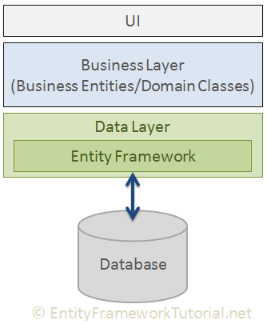
Entity Framework

Slide 59
Vlastnosti EF
Multiplatformita
Tvorba datového objektového modelu
Dotazování (LINQ -> SQL)
Change Tracking
Ukládání – INSERT, UPDATE, DELETE najednou pomocí jednoho příkazu SaveChanges() nebo SaveChangesAsync()
Víceuživatelský přístup – výchozí je optimistický
Transakce
Caching – pokud je entita již v paměti, nebude se načítat
Configurace – obsahuje standardní konvence, které je možné upravit
Migrace

Slide 60
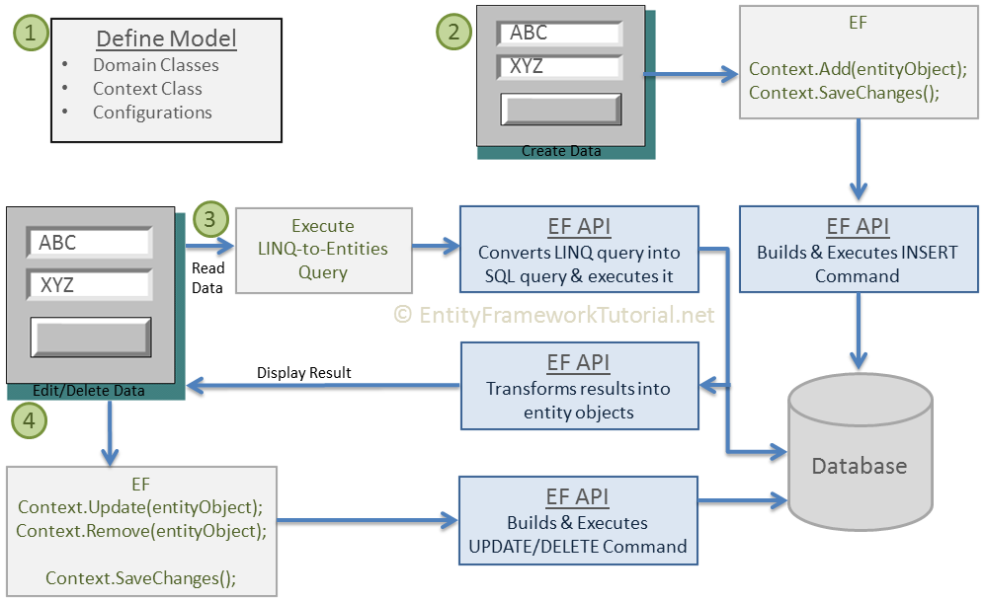
Základní workflow

Slide 61
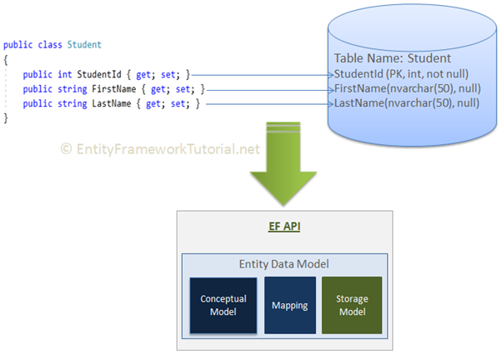
Jak funguje EF?
V paměti je vytvořen tzv. EDM
  ER diagram
  + spojení konceptuální model - databáze

Slide 62
Načítání entit
Př. Načtení studentů, jejichž výška je více než 180 cm
  Var studenti = Context.Students.Where (x=>x.Height>180).ToList()
Spustí nad DB SQL dotaz: SELECT * FROM Students WHERE Height>180
Výsledek je převeden do objektu seznam studentů (datový typ List<Student>)

Slide 63
Podobně i třeba souhrný dotaz
Př. Součet váhy všech studentů
  Var vahavsech = Context.Students.Sum(x=>x.Weight);
Spustí nad DB SQL dotaz: SELECT SUM(Weight) FROM Students
Výsledek je jedno číslo, stejného typu jako Weight, zde float

Slide 64
Poznámka k načítání
Dotaz je do DB poslán až v okamžiku využití, takže např:
  List<Students> x = Context.Students.Where (x=>x.Height>180)
  Foreach (var student in x)
  {
  ….
  }
Dotaz je předán do databáze až zde !!!!

Slide 65
Načítání souvisejících dat
Eager loading
  Př. Existuje tabulka Grade, kde jsou informace o studovaném ročníku
  Chceme tato data načíst najednou
  Context.Students.Include(x=>x.Grade);
Spustí nad DB SQL dotaz:
SELECT *FROM Students INNER JOIN Grades ON Students.GradeId=Grades.GradeId
Studenti i jejich související ročníky budou od tohoto okamžiku v EDM, tj. v paměti.

Slide 66
Načítání souvisejících dat
Lazy loading
  Jedná se o načítání od demand – jen když data potřebuji
  List<Students> students = Context.Students;
  Student firstOfList = students.FirstOrDefault();
  If (firstOfList!=null)
  {
  string descriptionGrade = firstOfList.Grade.GradeName;
  ….
  }
SELECT TOP 1 * FROM Students
Zde lazy loading: SELECT Grade.*FROM Students INNER JOIN Grades ON Students.GradeId=Grades.GradeId WHERE Students.StudentId=@StudentId

Slide 67
Lazy loading
Aby lazy loading fungoval musí být „správně“ vytvořen model
  Dynamická Proxy entita (viz. dále)
    Vše, co chceme, aby fungovalo pro Lazy loading musí být označeno virtual
V Konfiguraci kontextu (viz. dále) musí být EnableLazyLoading na true
V okamžiku, kdy je entita v paměti, nebude načítána znovu

Slide 68
Kontextová třída
Obsahuje seznam entit (tabulek)
Slouží pro odkazování na dílčí entity (tabulky) za účelem dotazování, ukládání
Může obsahovat i konfigurace, databázové mapování pomocí tzv. Fluent API (nebudeme dělat) atd.
public class SchoolContext : DbContext
{
public SchoolContext()
{
}
public DbSet<Student> Students { get; set; }
public DbSet<StudentAddress> StudentAddresses { get; set; }
public DbSet<Grade> Grades { get; set; }
}

Slide 69
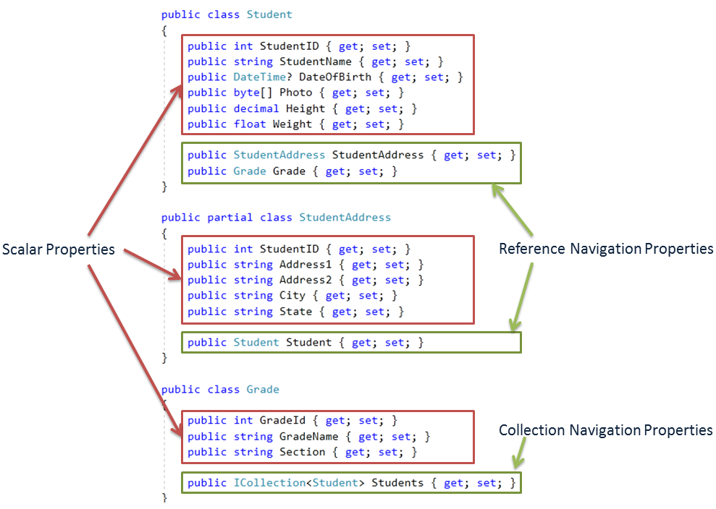

Slide 70
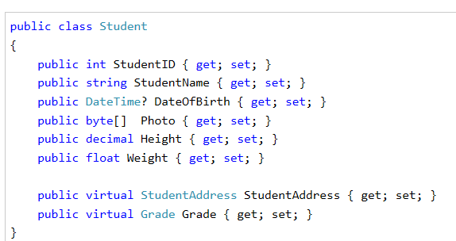
Dynamic Proxy Entities (POCO Proxy)
Pravidla:
Veřejný přístup (public)
Nesmí být sealed (lze ji dědit)
Nesmí být abstraktní
Každá navigační vlastnost (property) musí být veřejná (public)
Každá vlastnost se seznamem (tj. 1:N) musí být ICollection<T>, tedy I např ObservableCollection<T>
ProxyCreationEnabled musí být true (konfigurace v kontextové třídě)
Dynamické proxy entity zavádíme kvůli lazy loading (viz dříve)
Toto je definice, jakéhosi dvojníka originální třídy (je odděděn). Proxy je vždy k dispozici, originální třída k dispozici být nemusí – není načtena.

Slide 71
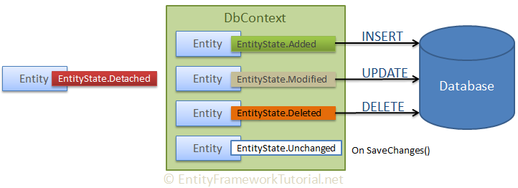
Stavy entit

Slide 72
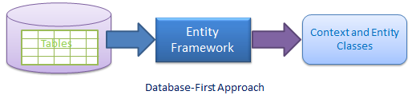
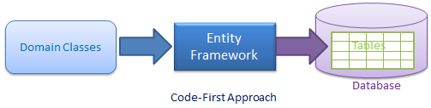
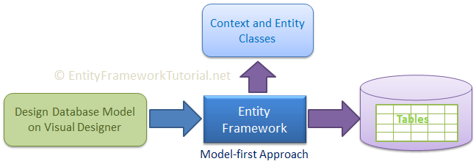
Vývojové přístupy
Toto používáme
Zastaralé

Slide 73
Výchozí konvence mapování pro Code-First
Schema – dbo.
Jméno tabulky - <jméno třídy> + s (např. entita Student -> tabulka Students)
Primární klíč – Id nebo <jméno třídy> + Id
Cizí klíč – standardně vytvořen <Závislá navigační vlastnost>_<Navigační primární klíč>
  Např. Pokud se z tabulky Studenti odkazuji na ročníky Grade. Bude se cizí klíč v DB jmenovat Grade_GradeId
Povolit hodnotu NULL – standardně nastaveno v všech referenčních typů – string, Nullable<int> (int?), Student, Grade, …
Nepovolit hodnotu Null – klasické not-null typy: int, float, datetime,…
Pořadí – stejné jako v entitě
Mapování – všechny veřejné (public) properties s get a set se namapují, některé lze vyloučit pomocí anotace [NotMapped]
Kaskádové mazání – standardně zapnuto

Slide 74
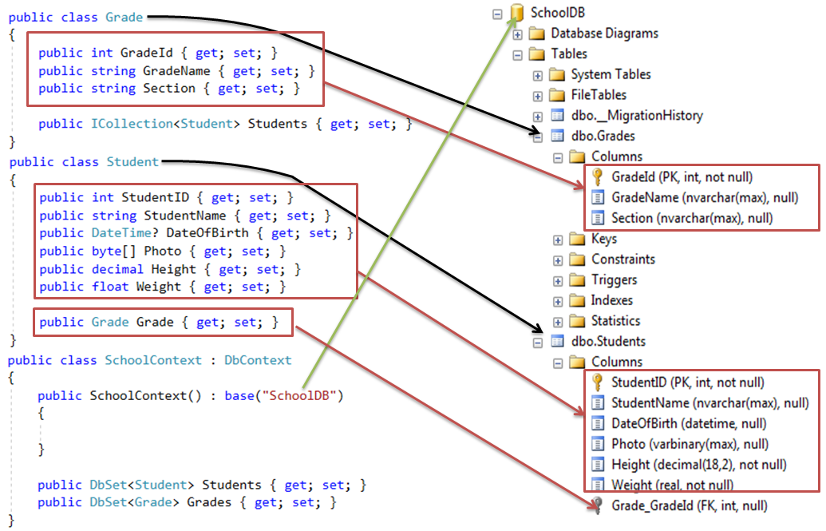

Slide 75
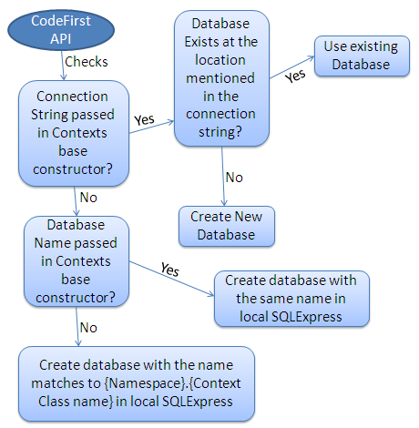
Inicializace databáze

Slide 76
ConnectionString
Připojovací řetězec
Univerzálně slouží pro připojení k datům
Připojení na ACCESS
  data source=(LocalDB)\MSSQLLocalDB; attachdbfilename=|DataDirectory|\Data\JmenoDB.mdf;integrated security=True;MultipleActiveResultSets=True;App=EntityFramework
Sít – MS SQL Server
  Data Source=a.b.c.d; Initial Catalog=JmenoDB; MultipleActiveResultSets=true;Integrated Security=false;User Id=user;" providerName="System.Data.SqlClient„
Lokální databáze
  Data Source=(localdb)\MSSQLLocalDB;Initial Catalog=JmenoDB;Integrated Security=True

Slide 77
ConnectionString patří do App.config
<?xml version="1.0" encoding="utf-8"?>
<configuration>
<configSections>
<!-- For more information on Entity Framework configuration, visit http://go.microsoft.com/fwlink/?LinkID=237468 -->
<section name="entityFramework" type="System.Data.Entity.Internal.ConfigFile.EntityFrameworkSection, EntityFramework, Version=6.0.0.0, Culture=neutral, PublicKeyToken=b77a5c561934e089" requirePermission="false" />
</configSections>
<startup>
<supportedRuntime version="v4.0" sku=".NETFramework,Version=v4.5.2" />
</startup>
<connectionStrings>
<add name="SkladContext" connectionString="Data Source=(localdb)\MSSQLLocalDB;Initial Catalog=SkladFinal;Integrated Security=True" providerName="System.Data.SqlClient" />
</connectionStrings>
<entityFramework>
<defaultConnectionFactory type="System.Data.Entity.Infrastructure.SqlConnectionFactory, EntityFramework" />
<providers>
<provider invariantName="System.Data.SqlClient" type="System.Data.Entity.SqlServer.SqlProviderServices, EntityFramework.SqlServer" />
</providers>
</entityFramework>
</configuration>

Slide 78
Napojení na ConnectionString
Nejjednodušší
  Pojmenovat ConnectionString stejně jako Context, např. SkladContext
Definovat název v konstruktoru Contextu
public class Context : DbContext
{
public SchoolDBContext() :base("name=SchoolDBConnectionString")
{
}
}
<?xml version="1.0" encoding="utf-8" ?>
<configuration>
<connectionStrings>
<add name="SchoolDBConnectionString" connectionString="Data Source=.;Initial Catalog=SchoolDB-ByConnectionString;Integrated Security=true" providerName="System.Data.SqlClient"/>
</connectionStrings>
</configuration

Slide 79
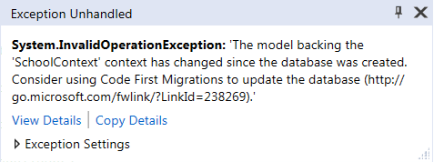
Inicializace databáze
Výchozí přístup (inicializátor) CreateDatabaseIfNotExists
  pokud databáze neeexistuje, bude vytvořena nová
  Pokud se změní model, vypadne vyjímka (chyba)

Slide 80
Inicializace databáze
Výchozí přístup (inicializátor) CreateDatabaseIfNotExists
DropCreateDatabaseIfModelChanges
  Pokud změníme model, vytvoří se nová databáze (+seed), ztráta dat!!
  Vhodné pro testování
DropCreateDatabaseAlways
  Vždy vytvoří novou (prázdnou) databázi (+seed)
Custom DB Initializer
public class SchoolDBContext: DbContext
{ public SchoolDBContext(): base("SchoolDBConnectionString") {
Database.SetInitializer<SchoolDBContext>(new CreateDatabaseIfNotExists<SchoolDBContext>());
//Database.SetInitializer<SchoolDBContext>(newDropCreateDatabaseIfModelChanges<SchoolDBContext>()); //Database.SetInitializer<SchoolDBContext>(new DropCreateDatabaseAlways<SchoolDBContext>()); //Database.SetInitializer<SchoolDBContext>(new SchoolDBInitializer());
}
….

Slide 81
Další vlastnosti entit
Pomocí datových anotací
Pomocí Fluent API
  http://www.entityframeworktutorial.net/code-first/fluent-api-in-code-first.aspx

Slide 82
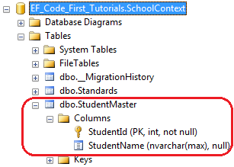
Datové anotace - Table
using System.ComponentModel.DataAnnotations.Schema;
[Table("StudentMaster")]
public class Student
{
public int StudentID { get; set; }
public string StudentName { get; set; }
}

Slide 83
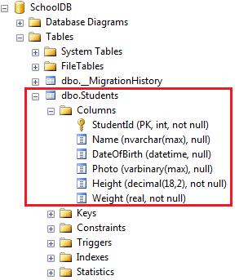
Datové anotace - Column
public class Student
{
public int StudentID { get; set; }
[Column("Name")]
public string StudentName { get; set; }
public DateTime? DateOfBirth { get; set; }
public byte[] Photo { get; set; }
public decimal Height { get; set; }
public float Weight { get; set; }
}

Slide 84
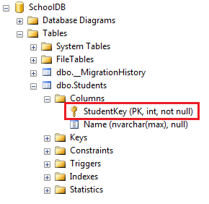
Datové anotace - Key
using System.ComponentModel.DataAnnotations;
public class Student
{
[Key]
public int StudentKey { get; set; }
public string StudentName { get; set; }
}

Slide 85
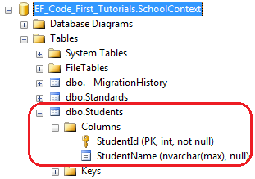
Datové anotace - NotMapped
using System.ComponentModel.DataAnnotations.Schema;
public class Student
{
public int StudentId { get; set; }
public string StudentName { get; set; }
[NotMapped]
public int Age { get; set; }
}
Pozn.: Property jen s get nebo jen se set také nebudou namapovány.

Slide 86
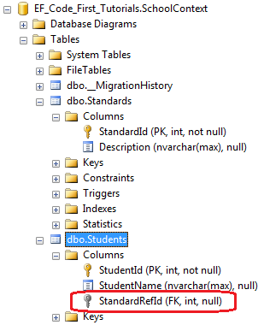
Datové anotace - ForeignKey
public class Student
{
public int StudentID { get; set; }
public string StudentName { get; set; }
[ForeignKey("Standard")]
public int StandardRefId { get; set; }
public Standard Standard { get; set; }
}
public class Standard
{
public int StandardId { get; set; }
public string StandardName { get; set; }
public ICollection<Student> Students { get; set; }
}

Slide 87
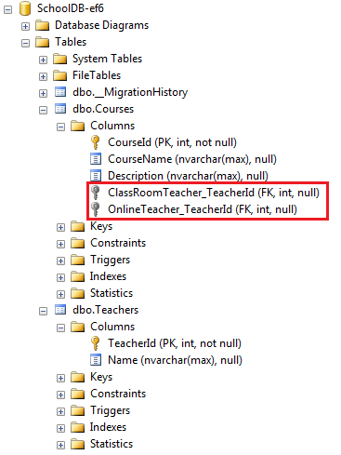
Datové anotace – InverseProperty
public class Course
{
public int CourseId { get; set; }
public string CourseName { get; set; }
public string Description { get; set; }
public Teacher OnlineTeacher { get; set; }
public Teacher ClassRoomTeacher { get; set; }
}
public class Teacher
{
public int TeacherId { get; set; }
public string Name { get; set; }
[InverseProperty("OnlineTeacher")]
public ICollection<Course> OnlineCourses { get; set; }
[InverseProperty("ClassRoomTeacher")]
public ICollection<Course> ClassRoomCourses { get; set; }
}

Slide 88
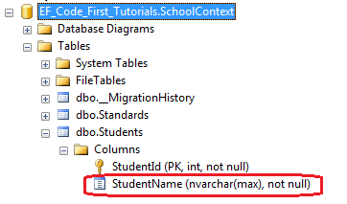
Datové anotace - Required
public class Student
{
public int StudentID { get; set; }
[Required]
public string StudentName { get; set; }
}

Slide 89
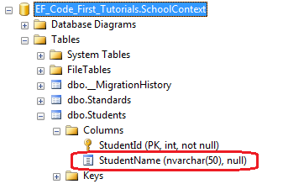
Datové anotace - MaxLength
public class Student
{
public int StudentID { get; set; }
[MaxLength(50)]
public string StudentName { get; set; }
}

Slide 90
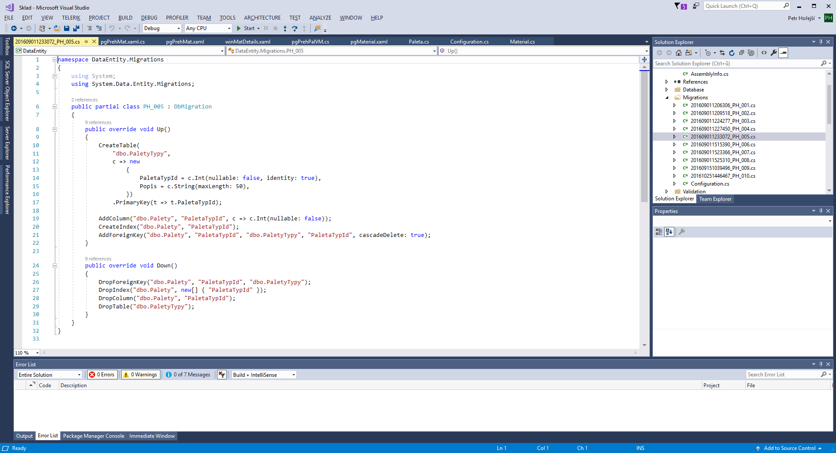
Migrace
Umožňují přehledné verzování databáze
Po provedení každé změny se vytvoří nová migrace
Po povolení migrací se vytvoří adresář Migrations

Slide 91

Migrace
Automatické
  Inicializer: MigrateDatabaseToLatestVersion nebo
  Nebudeme používat
Code-Based
  Lepší kontrola

Slide 92

Migrace
Pomocí příkazů v Package Manager Console
  Enable-Migrations
Vytvoří se adresář Migrations a soubor Configuration.cs
Přidat Migraci
  Příkaz Add-Migration <název migrace>

Slide 93
Migrace
Vygeneruje se kód
  Metoda Up() a Down()

Slide 94
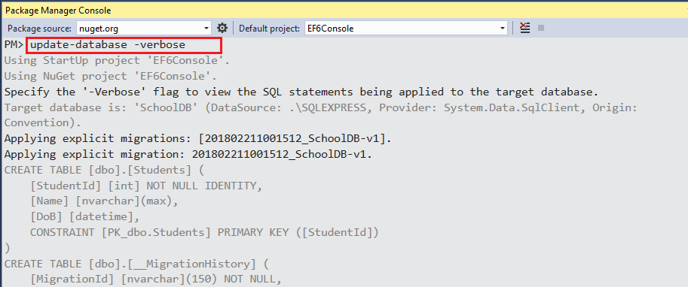
Migrace
Aktualizace databáze na poslední migraci
  Update-Database

Slide 95
Rollback migrace
Vrátit se k předchozí verzi lze kdykoliv pomocí
  Update-Database –TargetMigration:<Název migrace>
Např.:
  Update-Database -TargetMigration:SchoolDB-v1

Slide 96
Seed
public class SchoolDBInitializer : DropCreateDatabaseAlways<SchoolDBContext>
{
protected override void Seed(SchoolDBContext context)
{
IList<Standard> defaultStandards = new List<Standard>();
defaultStandards.Add(new Standard() { StandardName = "Standard 1", Description = "First Standard" });
defaultStandards.Add(new Standard() { StandardName = "Standard 2", Description = "Second Standard" });
defaultStandards.Add(new Standard() { StandardName = "Standard 3", Description = "Third Standard" });
context.Standards.AddRange(defaultStandards);
base.Seed(context);
}
}

Slide 97
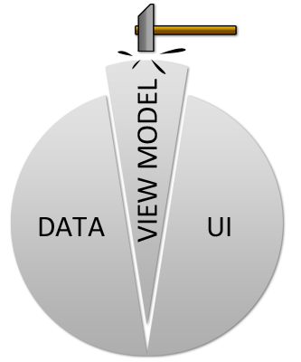
Softwarový vzor MVVM
Model – pohled na data (zde EF context + všechny entity)
View – dílčí GUI – okno, frame, usercontrol
ViewModel – most mezi Model a View (napojení na potřebná data pro dílčí View)

Slide 98
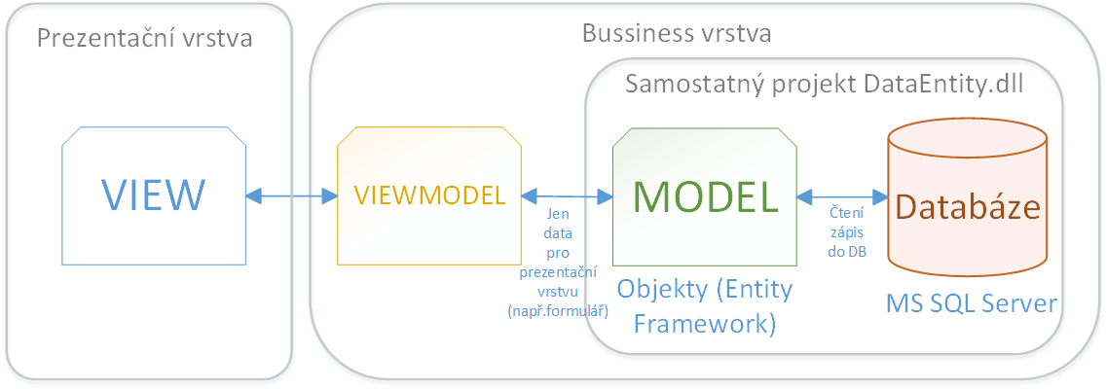
MVVM

Slide 99
https://www.dotnetportal.cz/clanek/4994/MVVM-Model-View-ViewModel

